Slide 1


Slide 2
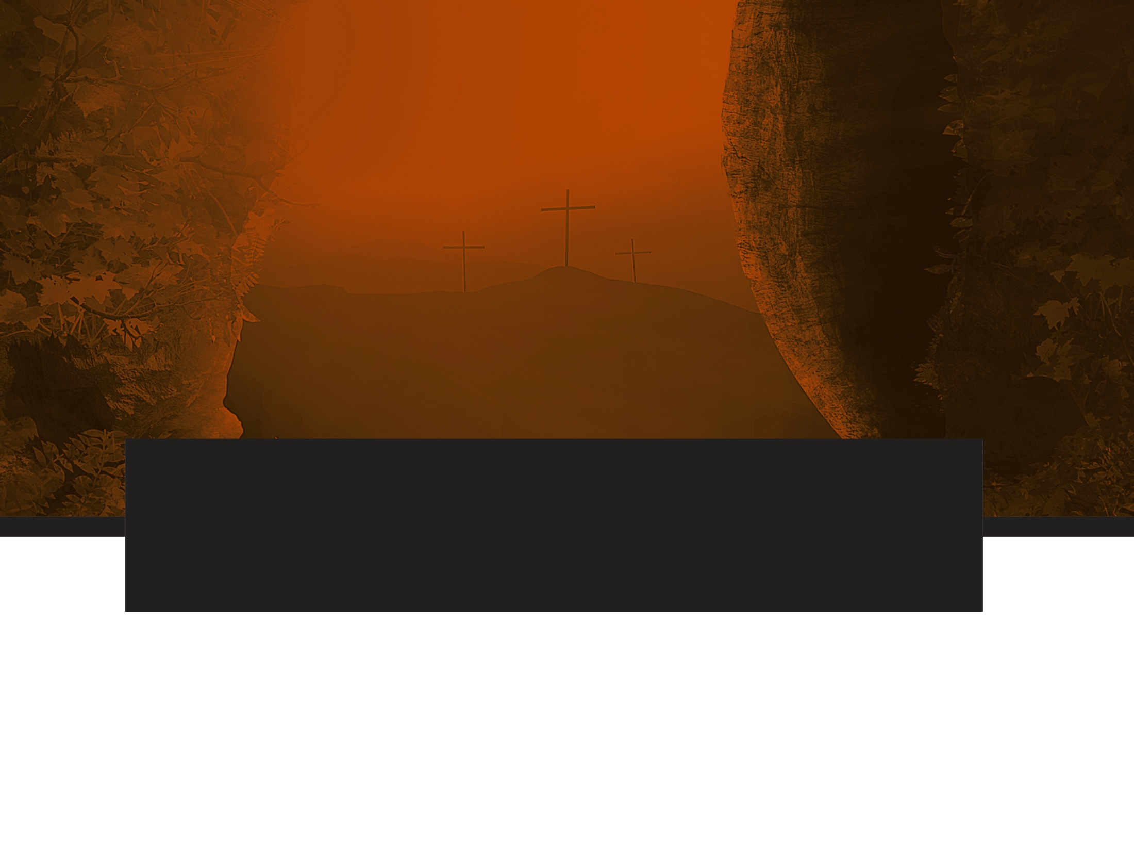
O BOM PASTOR
JO 10
VERSÍCULO-CHAVE
“Eu sou o bom pastor. O bom pastor dá a vida pelas ovelhas.”
(Jo 10.11)

Slide 3
Alvo da Lição
Ao estudar esta lição, você vai descobrir quão maravilhoso é fazer parte do aprisco do Supremo Pastor em razão de todo amor e cuidado que Ele dispensa às Suas ovelhas.

Slide 4

No capítulo 10 de João podemos estudar:
as ações que evidenciam as verdadeiras ovelhas do Supremo Pastor (v.1-6);
os benefícios e o amor que o Supremo Pastor proporciona às Suas ovelhas (v.7-18);
o desprezo natural daqueles que não pertencem ao aprisco do Supremo Pastor (v.19-41).

Slide 5

I. SEGUIDO POR SUAS OVELHAS
(Jo 10.1-6)
Um cenário e personagens figurativos
O cenário foi de um aprisco;
Os personagens foram: ladrões, salteadores, um porteiro, um pastor de ovelhas e as ovelhas do pastor.
O contexto oriental
Currais em formato quadrado cercado de pedras;
Havia uma única porta, que era vigiada por uma espécie de “pastor auxiliar”;
Somente os pastores podiam entrar por ela. Os ladrões buscavam entradas alternativas.

Slide 6
I. SEGUIDO POR SUAS OVELHAS
(Jo 10.1-6)
O verso 1 remete aos falsos pastores (“ladrão e salteador”)
ensinos religiosos alternativos e contrários à Bíblia.
No verso 2, Jesus falou do verdadeiro pastor
certamente falando de Si mesmo (vs. 11 e 14).
ATENÇÃO!
As verdadeiras ovelhas ouvem a voz do pastor e têm disposição para segui-lo (vs. 3-4).
Note a ordem dos fatos: o pastor vai à frente e não atrás do rebanho. As ovelhas seguem porque confiam, e não por medo. Elas não seguem um estranho, pois não reconhecem a voz dele (v. 5; cf. 1Jo 2.18-20).

Slide 7
II. PROVEDOR DE SUAS OVELHAS
(Jo 10.7-18)
Vejamos os benefícios provindos do Supremo Pastor
1. Porta de acesso à vida (vs. 7-10)
Jesus usa duas figuras para falar a respeito de Si mesmo: pastor (vs. 2,11,14) e porta (vs. 7,9).
Ele é o guia e o acesso à salvação: “entrará, sairá e achará pastagem” (v. 9); “...para que tenham vida e a tenham em abundância” (v.10).

Slide 8
II. PROVEDOR DE SUAS OVELHAS
(Jo 10.7-18)
2. Substituto na condenação (vs. 11-13,15)
O grande amor com que Jesus amou Suas ovelhas O levou à morte na cruz. (Jo 15.13; Mt 20.28; 26.26; At 20.28;
Ef 5.25; Hb 9.28; Ap 5.9).
3. Conhecimento (vs. 14-15)
A declaração revela que somos totalmente conhecidos por Deus (cf. Sl 139.1-3) e que o próprio Deus Se revela a nós para O conhecermos.

Slide 9
II. PROVEDOR DE SUAS OVELHAS
(Jo 10.7-18)
4. Resgatador das ovelhas (vs. 16-17)
O v. 16 trata da amplitude do aprisco do Supremo Pastor.
O v. 17 demonstra a razão pela qual o Pai ama o Filho: Sua doação em favor das ovelhas, em sinal de obediência às Suas orientações.

Slide 10
II. PROVEDOR DE SUAS OVELHAS
(Jo 10.7-18)
5. Segurança (v. 18)
Ninguém tem poder ou autoridade para tirar ou devolver a vida de Cristo, mas o próprio Cristo a deu e a retomou de forma voluntária (Gl 1.3-4; Ef 5.1-2; Hb 7.27; 9.14).

Slide 11
CONCLUSÃO
Esta seção encerra com os versos 19-21 em que vemos ficar clara a divisão por causa do ensino de Jesus (Mt 10.34-35). Enquanto uns blasfemavam contra Cristo, outros se predispunham a estudar e saber ainda mais a respeito Dele.
Em que grupo você está?

